Slide 1
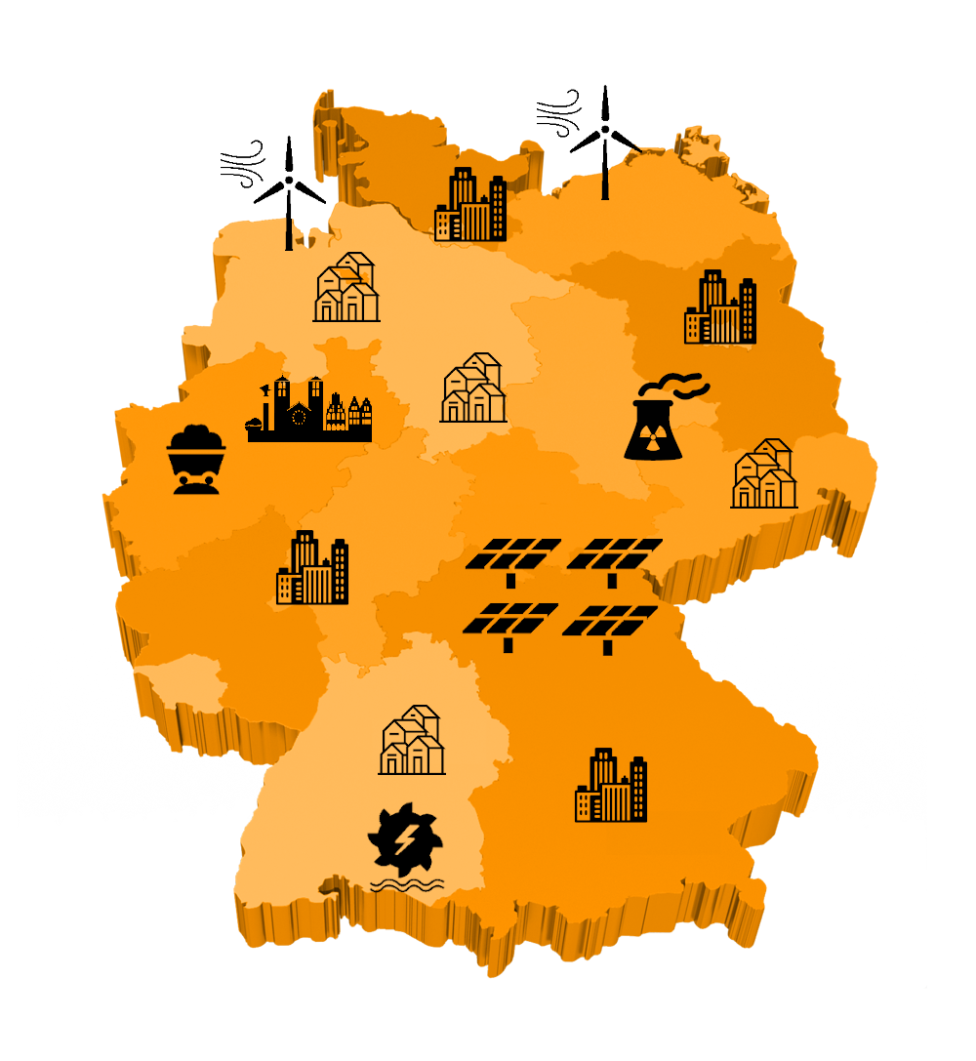
Unser Netzwerk
-Hypothetisches Stromnetzwerk für Deutschland
Weniger Knoten für geringere Rechenzeit
Zeitlich veränderliche Leistung
Wasserspeicher erhält Modell

Slide 2


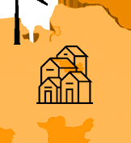
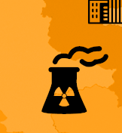
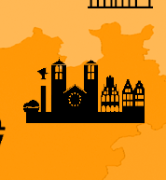
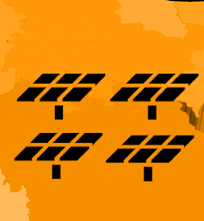


Großstadt
Kohlekraftwerk
Kleinstadt
Atomkraftwerk
Münster
Solarpark
Wasserspeicher
Windkraft

